Slide 1
Management Cluster 운영 아키텍처 — 네트워크 구성
각 Cluster 내부(Machine·Storage·CNF MacVLAN·SR-IOV·OOB) 레인 구성 · RHAAP 제어/Kafka 수집/NOC 전송 경로 구분 · VPN 관리망 통합 · VIP(스위치 이중화 구성)
범례 (Legend)
Network Operating Center (NOC)
━━━ Machine Network
통계 · 알람 수신
NMS운용망
VIP 172.30.1.30:443
(NOC Pull/Push)
━━━ Storage Network
외부 접속
Kafka Egress LB
┄┄┄ OOB / Local MGMT (iLO·iDRAC)
VPN
Gateway
Cluster A — 관리용 특수목적 RHOCP (RHAAP + Kafka)
┄┄┄ AAP 제어 트래픽 (L3 Routing)
각 Bastion
전용 관리 경로
Bastion-A
Master-A ×3
RHAAP
Kafka Cluster
Storage-A (CSI)
━━━ Container Image·Kafka 연동
oc / 설치 CLI
Control Plane
Automation Platform
통계/알람/Log 수집
Cluster A 전용
┄┄┄ VPN·NMS 운용망 (운영팀 접속)
EE (Job Pod)
━━━ External Storage 전용망
동적 생성 ·
Multus+Whereabouts
Kafka
Ingress LB
─── Bastion→Master 로컬 실행 (SSH/oc)
Machine
Network
ToR Switch
VIP: 172.30.0.10:8443
NMS운용망
VLAN 1000 · 172.30.10.0/24 · GW .1
Harbor Registry
Storage
Network
VLAN 1200 · 172.30.20.0/24
VIP 172.30.1.20:9092
RHOCP/Operator/CNF Image 공용
Local MGMT network: iLO/iDRAC + ToR Mgmt for cluster A
Container Image Download
Kafka Ingress LB 연동
라우팅 필요
(Static Route/BGP)
172.30.0.0/24 via
Inter-Cluster Switch
→ 각 ToR/Leaf Switch에 등록
External Storage Dedicated Network
Mgmt IP 172.30.99.1
RHAAP 제어 트래픽
External Storage Cluster
Harbor 백엔드 (Ceph, 공용)
Inter-Cluster Aggregation Switch
AAP
Cluster API 접속 제어 (Bastion 경유)
Cluster A ↔ B/C L3 라우팅 (동일 서브넷 불필요, 단일 스위치) · Mgmt IP 172.30.1.1
AAP
Cluster API 접속 제어 (Bastion 경유)
Cluster B — 5G CNF
Cluster C — 5G CNF
Bastion-B
Master-B ×3
Worker-B
Bastion-C
Master-C ×3
Worker-C
oc / 설치 CLI
Control Plane
AMF/SMF/UPF
Container Image Download
Kafka Ingress LB 연동
Container Image Download
Kafka Ingress LB 연동
oc / 설치 CLI
Control Plane
AMF/SMF/UPF
Mgmt IP 172.32.99.2
Machine
Network
VLAN 1000 · 172.31.10.0/24
ToR Switch
Machine
Network
VLAN 1000 · 172.32.10.0/24
ToR Switch
Mgmt IP 172.31.99.2
CNF MacVLAN
(SBI/N2,N4)
VLAN 1100/2000 · 10.31.0.0/27,/28
CNF MacVLAN
(SBI/N2,N4)
VLAN 1100/2000 · 10.32.0.0/27,/28
AAP
H/W 제어
CNF SR-IOV
(N3/N6,UPF)
VLAN 3000/3100 · vfio-pci(DPDK)
AAP
H/W 제어
CNF SR-IOV
(N3/N6,UPF)
VLAN 3000/3100 · vfio-pci(DPDK)
Storage
Network
VLAN 1200 · 172.31.20.0/24
Storage-B (CSI)
Storage
Network
VLAN 1200 · 172.32.20.0/24
Storage-C (CSI)
Cluster B 전용
Cluster C 전용
Local MGMT network: Server iLO/iDRAC + ToR Mgmt for cluster B
Mgmt Port
Mgmt IP 172.31.99.1
Local MGMT network: iLO/iDRAC + ToR Mgmt for cluster C
Mgmt IP 172.32.99.1

Slide 2
Cluster B/C 서버·스위치 HW 정보 및 Alarm 수집 경로
iLO/iDRAC(Redfish·SNMP) + ToR Switch(SNMP Trap/Syslog) → Bastion Collector(snmptrapd/rsyslog-ng) → Kafka Connector(bastion) → Kafka Ingress LB → Kafka Cluster(Cluster A) → NOC (Cluster A 자체 HW 수집은 Self-Loop 이슈로 별도 검토)
범례 (Legend)
Network Operating Center (NOC)
━━━ Machine Network
통계 · 알람 수신
NMS운용망
VIP 172.30.1.30:443
(NOC Pull/Push)
━━━ Storage Network
외부 접속
Kafka Egress LB
┄┄┄ OOB / Local MGMT (iLO·iDRAC)
VPN
Gateway
Cluster A — 관리용 특수목적 RHOCP (RHAAP + Kafka)
┄┄┄ AAP 제어 트래픽 (L3 Routing)
각 Bastion
전용 관리 경로
Bastion-A
Master-A ×3
RHAAP
Kafka Cluster
Storage-A (CSI)
━━━ Container Image·Kafka 연동
oc / 설치 CLI
Control Plane
Automation Platform
통계/알람/Log 수집
Cluster A 전용
┄┄┄ VPN·NMS 운용망 (운영팀 접속)
EE (Job Pod)
━━━ External Storage 전용망
동적 생성 ·
Multus+Whereabouts
Kafka
Ingress LB
─── Bastion→Master 로컬 실행 (SSH/oc)
Machine
Network
ToR Switch
VIP: 172.30.0.10:8443
┄┄┄ HW Alarm Relay (Bastion→Kafka Ingress)
NMS운용망
VLAN 1000 · 172.30.10.0/24 · GW .1
Harbor Registry
Storage
Network
VLAN 1200 · 172.30.20.0/24
VIP 172.30.1.20:9092
RHOCP/Operator/CNF Image 공용
Local MGMT network: iLO/iDRAC + ToR Mgmt for cluster A
Container Image Download
Kafka Ingress LB 연동
라우팅 필요
(Static Route/BGP)
172.30.0.0/24 via
Inter-Cluster Switch
→ 각 ToR/Leaf Switch에 등록
External Storage Dedicated Network
Mgmt IP 172.30.99.1
RHAAP 제어 트래픽
External Storage Cluster
Harbor 백엔드 (Ceph, 공용)
Inter-Cluster Aggregation Switch
AAP
Cluster API 접속 제어 (Bastion 경유)
Cluster A ↔ B/C L3 라우팅 (동일 서브넷 불필요, 단일 스위치) · Mgmt IP 172.30.1.1
AAP
Cluster API 접속 제어 (Bastion 경유)
Cluster B — 5G CNF
Cluster C — 5G CNF
Bastion-B
Master-B ×3
Worker-B
Bastion-C
Master-C ×3
Worker-C
Kafka Connector
(SNMP to Kafka)
oc / 설치 CLI
Control Plane
AMF/SMF/UPF
Container Image Download
Kafka Ingress LB 연동
Container Image Download
Kafka Ingress LB 연동
oc / 설치 CLI
Control Plane
AMF/SMF/UPF
Kafka Connector
(SNMP to Kafka)
Mgmt IP 172.32.99.2
Machine
Network
VLAN 1000 · 172.31.10.0/24
ToR Switch
Machine
Network
VLAN 1000 · 172.32.10.0/24
ToR Switch
Mgmt IP 172.31.99.2
CNF MacVLAN
(SBI/N2,N4)
VLAN 1100/2000 · 10.31.0.0/27,/28
CNF MacVLAN
(SBI/N2,N4)
VLAN 1100/2000 · 10.32.0.0/27,/28
AAP
H/W 제어
CNF SR-IOV
(N3/N6,UPF)
VLAN 3000/3100 · vfio-pci(DPDK)
AAP
H/W 제어
CNF SR-IOV
(N3/N6,UPF)
VLAN 3000/3100 · vfio-pci(DPDK)
Storage
Network
VLAN 1200 · 172.31.20.0/24
Storage-B (CSI)
Storage
Network
VLAN 1200 · 172.32.20.0/24
Storage-C (CSI)
Cluster B 전용
Cluster C 전용
Local MGMT network: Server iLO/iDRAC + ToR Mgmt for cluster B
Mgmt Port
Mgmt IP 172.31.99.1
Local MGMT network: iLO/iDRAC + ToR Mgmt for cluster C
Mgmt IP 172.32.99.1

Slide 3
Cluster A/B/C 소프트웨어 Alarm 수집 및 보고 경로
OCP Cluster Monitoring(Prometheus/Alertmanager) + CNF FM Alarm(AMF/SMF/UPF) at worker → Kafka Ingress LB → Kafka Cluster(Cluster A) → NOC (Worker 노드에서 직접 전송 , Machine Network 직접 라우팅, Bastion 비경유)
범례 (Legend)
Network Operating Center (NOC)
━━━ Machine Network
통계 · 알람 수신
NMS운용망
VIP 172.30.1.30:443
(NOC Pull/Push)
━━━ Storage Network
외부 접속
Kafka Egress LB
┄┄┄ OOB / Local MGMT (iLO·iDRAC)
VPN
Gateway
Cluster A — 관리용 특수목적 RHOCP (RHAAP + Kafka)
┄┄┄ AAP 제어 트래픽 (L3 Routing)
각 Bastion
전용 관리 경로
Bastion-A
Master-A ×3
RHAAP
Kafka Cluster
Storage-A (CSI)
━━━ Container Image·Kafka 연동
oc / 설치 CLI
Control Plane
Automation Platform
통계/알람/Log 수집
Cluster A 전용
┄┄┄ VPN·NMS 운용망 (운영팀 접속)
EE (Job Pod)
━━━ External Storage 전용망
동적 생성 ·
Multus+Whereabouts
Kafka
Ingress LB
─── Bastion→Master 로컬 실행 (SSH/oc)
Machine
Network
ToR Switch
VIP: 172.30.0.10:8443
┄┄┄ SW Alarm Relay (Worker→Kafka Ingress)
NMS운용망
VLAN 1000 · 172.30.10.0/24 · GW .1
Harbor Registry
Storage
Network
VLAN 1200 · 172.30.20.0/24
VIP 172.30.1.20:9092
RHOCP/Operator/CNF Image 공용
Local MGMT network: iLO/iDRAC + ToR Mgmt for cluster A
Container Image Download
Kafka Ingress LB 연동
라우팅 필요
(Static Route/BGP)
172.30.0.0/24 via
Inter-Cluster Switch
→ 각 ToR/Leaf Switch에 등록
External Storage Dedicated Network
Mgmt IP 172.30.99.1
RHAAP 제어 트래픽
External Storage Cluster
Harbor 백엔드 (Ceph, 공용)
Inter-Cluster Aggregation Switch
AAP
Cluster API 접속 제어 (Bastion 경유)
Cluster A ↔ B/C L3 라우팅 (동일 서브넷 불필요, 단일 스위치) · Mgmt IP 172.30.1.1
AAP
Cluster API 접속 제어 (Bastion 경유)
Cluster B — 5G CNF
Cluster C — 5G CNF
Bastion-B
Master-B ×3
Worker-B
Bastion-C
Master-C ×3
Worker-C
oc / 설치 CLI
Control Plane
AMF/SMF/UPF
Container Image Download
Kafka Ingress LB 연동
Container Image Download
Kafka Ingress LB 연동
oc / 설치 CLI
Control Plane
AMF/SMF/UPF
Mgmt IP 172.32.99.2
Machine
Network
VLAN 1000 · 172.31.10.0/24
ToR Switch
Machine
Network
VLAN 1000 · 172.32.10.0/24
ToR Switch
Mgmt IP 172.31.99.2
CNF MacVLAN
(SBI/N2,N4)
VLAN 1100/2000 · 10.31.0.0/27,/28
CNF MacVLAN
(SBI/N2,N4)
VLAN 1100/2000 · 10.32.0.0/27,/28
AAP
H/W 제어
CNF SR-IOV
(N3/N6,UPF)
VLAN 3000/3100 · vfio-pci(DPDK)
AAP
H/W 제어
CNF SR-IOV
(N3/N6,UPF)
VLAN 3000/3100 · vfio-pci(DPDK)
Storage
Network
VLAN 1200 · 172.31.20.0/24
Storage-B (CSI)
Storage
Network
VLAN 1200 · 172.32.20.0/24
Storage-C (CSI)
Cluster B 전용
Cluster C 전용
Local MGMT network: Server iLO/iDRAC + ToR Mgmt for cluster B
Mgmt Port
Mgmt IP 172.31.99.1
Local MGMT network: iLO/iDRAC + ToR Mgmt for cluster C
Mgmt IP 172.32.99.1

Slide 4
Cluster B/C 클러스터·CNF 설정을 위한 AAP 제어 메시지 경로
EE → Bastion(SSH) → Master API(oc apply/kubernetes.core) → Operator Reconcile → Worker(CNF Pod) 적용
범례 (Legend)
Network Operating Center (NOC)
━━━ Machine Network
통계 · 알람 수신
NMS운용망
VIP 172.30.1.30:443
(NOC Pull/Push)
━━━ Storage Network
외부 접속
Kafka Egress LB
┄┄┄ OOB / Local MGMT (iLO·iDRAC)
VPN
Gateway
Cluster A — 관리용 특수목적 RHOCP (RHAAP + Kafka)
┄┄┄ AAP 제어 트래픽 (L3 Routing)
각 Bastion
전용 관리 경로
Bastion-A
Master-A ×3
RHAAP
Kafka Cluster
Storage-A (CSI)
━━━ Container Image·Kafka 연동
oc / 설치 CLI
Control Plane
Automation Platform
통계/알람/Log 수집
Cluster A 전용
┄┄┄ VPN·NMS 운용망 (운영팀 접속)
EE (Job Pod)
━━━ External Storage 전용망
동적 생성 ·
Multus+Whereabouts
Kafka
Ingress LB
─── Bastion→Master 로컬 실행 (SSH/oc)
Machine
Network
ToR Switch
VIP: 172.30.0.10:8443
NMS운용망
VLAN 1000 · 172.30.10.0/24 · GW .1
Harbor Registry
Storage
Network
VLAN 1200 · 172.30.20.0/24
VIP 172.30.1.20:9092
RHOCP/Operator/CNF Image 공용
Local MGMT network: iLO/iDRAC + ToR Mgmt for cluster A
Container Image Download
Kafka Ingress LB 연동
라우팅 필요
(Static Route/BGP)
172.30.0.0/24 via
Inter-Cluster Switch
→ 각 ToR/Leaf Switch에 등록
External Storage Dedicated Network
Mgmt IP 172.30.99.1
RHAAP 제어 트래픽
External Storage Cluster
Harbor 백엔드 (Ceph, 공용)
Inter-Cluster Aggregation Switch
AAP
Cluster API 접속 제어 (Bastion 경유)
Cluster A ↔ B/C L3 라우팅 (동일 서브넷 불필요, 단일 스위치) · Mgmt IP 172.30.1.1
AAP
Cluster API 접속 제어 (Bastion 경유)
Cluster B — 5G CNF
Cluster C — 5G CNF
Bastion-B
Master-B ×3
Worker-B
Bastion-C
Master-C ×3
Worker-C
oc / 설치 CLI
Control Plane
AMF/SMF/UPF
Container Image Download
Kafka Ingress LB 연동
클러스터 설정 (Cluster Config)
MachineConfig, Operator Subscription, Namespace/RBAC
Container Image Download
Kafka Ingress LB 연동
oc / 설치 CLI
Control Plane
AMF/SMF/UPF
Mgmt IP 172.32.99.2
Machine
Network
VLAN 1000 · 172.31.10.0/24
ToR Switch
Machine
Network
VLAN 1000 · 172.32.10.0/24
ToR Switch
Mgmt IP 172.31.99.2
CNF MacVLAN
(SBI/N2,N4)
VLAN 1100/2000 · 10.31.0.0/27,/28
CNF 설정 (AMF/SMF/UPF)
Custom Resource(CR), ConfigMap, Helm values
CNF MacVLAN
(SBI/N2,N4)
VLAN 1100/2000 · 10.32.0.0/27,/28
AAP
H/W 제어
CNF SR-IOV
(N3/N6,UPF)
VLAN 3000/3100 · vfio-pci(DPDK)
AAP
H/W 제어
CNF SR-IOV
(N3/N6,UPF)
VLAN 3000/3100 · vfio-pci(DPDK)
Storage
Network
VLAN 1200 · 172.31.20.0/24
Storage-B (CSI)
Storage
Network
VLAN 1200 · 172.32.20.0/24
Storage-C (CSI)
Cluster B 전용
Cluster C 전용
Local MGMT network: Server iLO/iDRAC + ToR Mgmt for cluster B
Mgmt Port
Mgmt IP 172.31.99.1
Local MGMT network: iLO/iDRAC + ToR Mgmt for cluster C
Mgmt IP 172.32.99.1

Slide 5
Cluster B/C ToR Switch 설정을 위한 AAP 제어 메시지 경로
EE(Cluster A) → L3 라우팅(Bastion 비경유, 기존 'AAP H/W 제어' 경로) → ToR-B/C Switch Mgmt Port 직접 접속(Local MGMT/OOB)
범례 (Legend)
Network Operating Center (NOC)
━━━ Machine Network
통계 · 알람 수신
NMS운용망
VIP 172.30.1.30:443
(NOC Pull/Push)
━━━ Storage Network
외부 접속
Kafka Egress LB
┄┄┄ OOB / Local MGMT (iLO·iDRAC)
VPN
Gateway
Cluster A — 관리용 특수목적 RHOCP (RHAAP + Kafka)
┄┄┄ AAP 제어 트래픽 (L3 Routing)
각 Bastion
전용 관리 경로
Bastion-A
Master-A ×3
RHAAP
Kafka Cluster
Storage-A (CSI)
━━━ Container Image·Kafka 연동
oc / 설치 CLI
Control Plane
Automation Platform
통계/알람/Log 수집
Cluster A 전용
┄┄┄ VPN·NMS 운용망 (운영팀 접속)
EE (Job Pod)
━━━ External Storage 전용망
동적 생성 ·
Multus+Whereabouts
Kafka
Ingress LB
─── Bastion→Master 로컬 실행 (SSH/oc)
Machine
Network
ToR Switch
VIP: 172.30.0.10:8443
NMS운용망
VLAN 1000 · 172.30.10.0/24 · GW .1
Harbor Registry
Storage
Network
VLAN 1200 · 172.30.20.0/24
VIP 172.30.1.20:9092
RHOCP/Operator/CNF Image 공용
Local MGMT network: iLO/iDRAC + ToR Mgmt for cluster A
Container Image Download
Kafka Ingress LB 연동
라우팅 필요
(Static Route/BGP)
172.30.0.0/24 via
Inter-Cluster Switch
→ 각 ToR/Leaf Switch에 등록
External Storage Dedicated Network
Mgmt IP 172.30.99.1
RHAAP 제어 트래픽
External Storage Cluster
Harbor 백엔드 (Ceph, 공용)
Inter-Cluster Aggregation Switch
AAP
Cluster API 접속 제어 (Bastion 경유)
Cluster A ↔ B/C L3 라우팅 (동일 서브넷 불필요, 단일 스위치) · Mgmt IP 172.30.1.1
AAP
Cluster API 접속 제어 (Bastion 경유)
Cluster B — 5G CNF
Cluster C — 5G CNF
Bastion-B
Master-B ×3
Worker-B
Bastion-C
Master-C ×3
Worker-C
oc / 설치 CLI
Control Plane
AMF/SMF/UPF
Container Image Download
Kafka Ingress LB 연동
Container Image Download
Kafka Ingress LB 연동
oc / 설치 CLI
Control Plane
AMF/SMF/UPF
네트워크 자동화 모듈 (EE에서 직접 실행)
Mgmt IP 172.32.99.2
Machine
Network
VLAN 1000 · 172.31.10.0/24
ToR Switch
cisco.ios / arista.eos / cisco.nxos
SSH 또는 NETCONF/eAPI로
idempotent하게 설정 적용
Machine
Network
VLAN 1000 · 172.32.10.0/24
ToR Switch
Mgmt IP 172.31.99.2
CNF MacVLAN
(SBI/N2,N4)
VLAN 1100/2000 · 10.31.0.0/27,/28
CNF MacVLAN
(SBI/N2,N4)
VLAN 1100/2000 · 10.32.0.0/27,/28
AAP
H/W 제어
CNF SR-IOV
(N3/N6,UPF)
VLAN 3000/3100 · vfio-pci(DPDK)
AAP
H/W 제어
CNF SR-IOV
(N3/N6,UPF)
VLAN 3000/3100 · vfio-pci(DPDK)
Storage
Network
VLAN 1200 · 172.31.20.0/24
Storage-B (CSI)
Storage
Network
VLAN 1200 · 172.32.20.0/24
Storage-C (CSI)
Cluster B 전용
Cluster C 전용
Local MGMT network: Server iLO/iDRAC + ToR Mgmt for cluster B
Mgmt Port
Mgmt IP 172.31.99.1
Local MGMT network: iLO/iDRAC + ToR Mgmt for cluster C
Mgmt IP 172.32.99.1

Slide 6
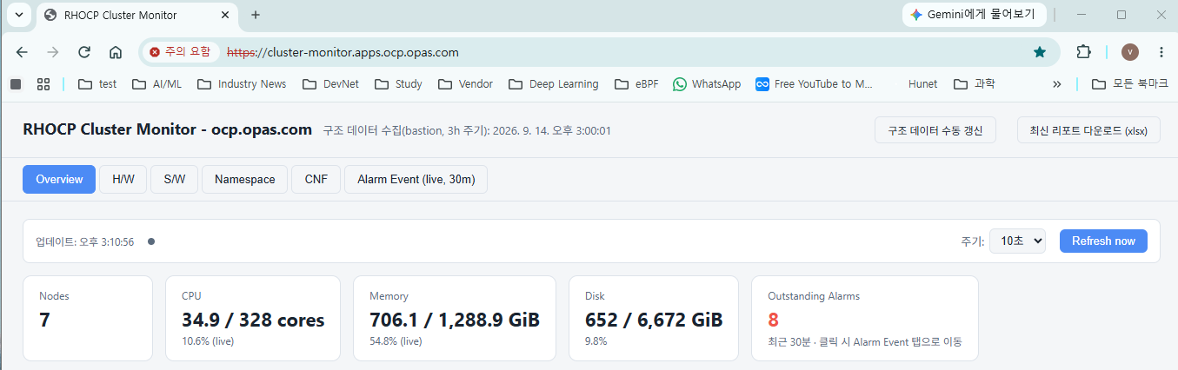
RHOCP Cluster Monitor – Overview (pilot app)

Slide 7
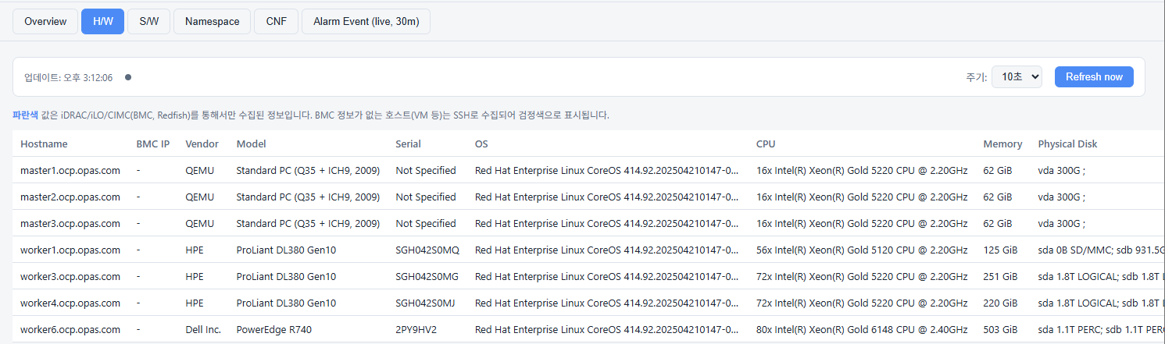
RHOCP Cluster Monitor - H/W 정보 수집 (pilot app)
iLO/iDRAC Redfish 미사용

Slide 8
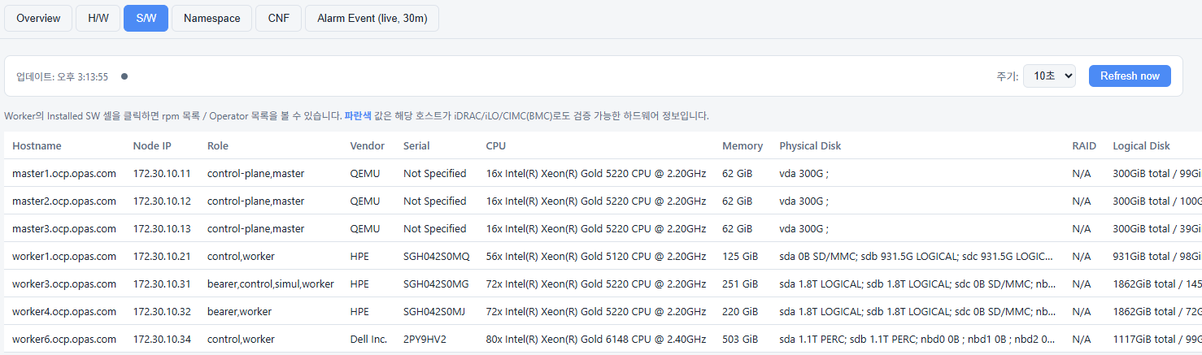
RHOCP Cluster Monitor - S/W 정보 수집 (pilot app)
OC 미사용 /Red Hat API – server API 사용

Slide 9
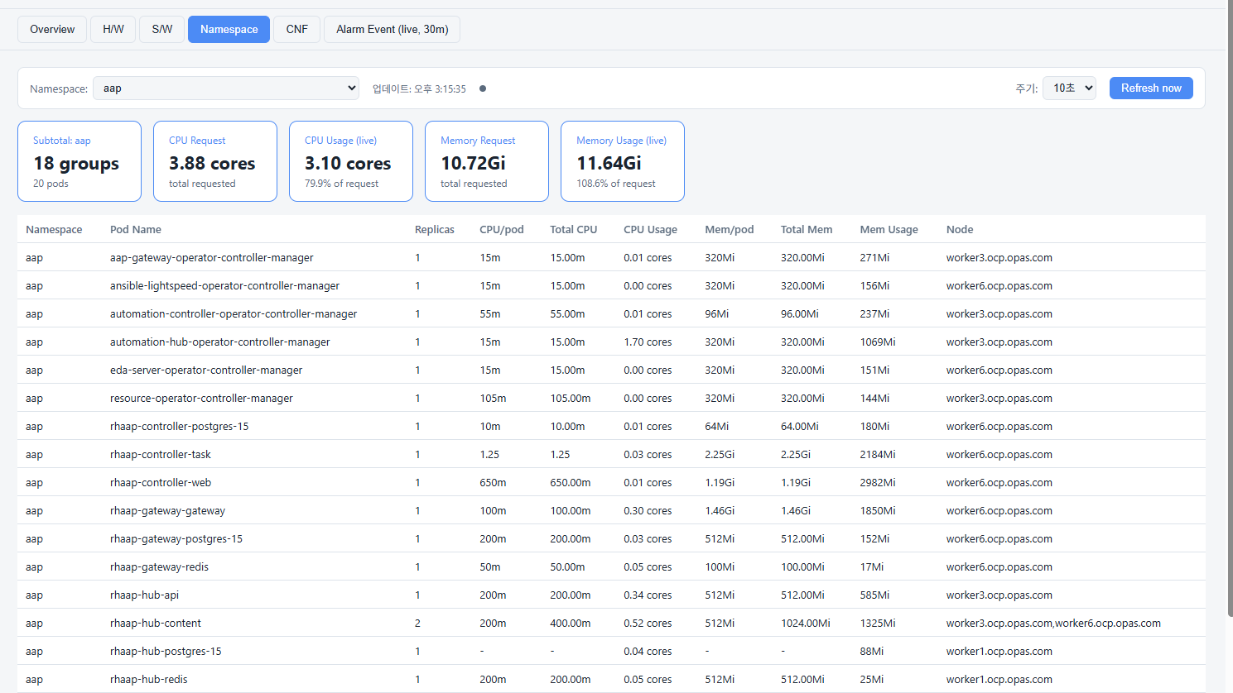
RHOCP Cluster Monitor - Cluster namespace (pilot app)
Cluster namespace 중 AAP namespace

Slide 10
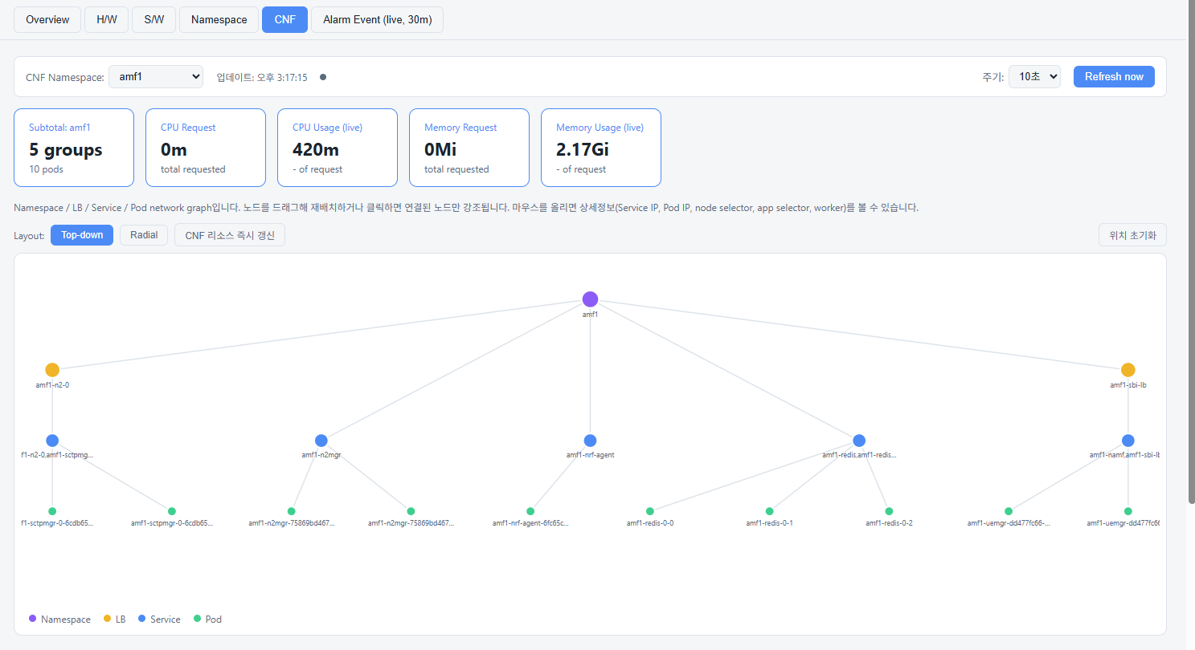
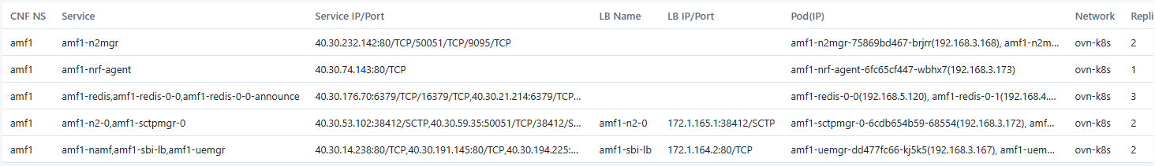
RHOCP Cluster Monitor - CNF namespace (pilot app)
CNF namespace 중 amf1 namespace

Slide 11
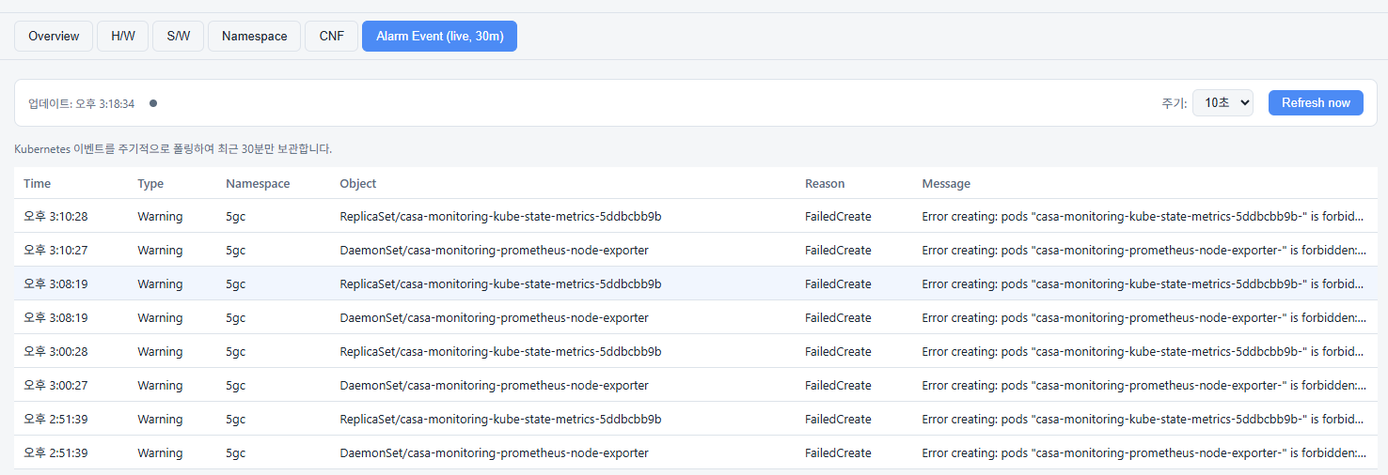
RHOCP Cluster Monitor - Alarm event (pilot app)

